Slide 1



DGM 266
الإعلام والمجتمع
المحاضرة التاسعة
DGM 226
التربية الإعلامية الرقمية
إعداد
د/ نهلة صلاح
www.midocean.ae

Slide 2

محاور المحاضرة
أولًا: مفهوم التربية الإعلامية الرقمية.
‏ثانيًا: أنواع التربية الإعلامية الرقمية.
ثالثًا: ‏أهمية التربية الإعلامية الرقمية.
رابعًا: أهداف التربية الإعلامية الرقمية.
‏خامسًا: مهارات التربية الإعلامية الرقمية.
سادسًا: استراتيجيات التحقق من صحة المعلومات والمصادر.
www.midocean.ae

Slide 3

مقدمة
محاضرة
9
مع ظهور تكنولوجيا Web 2 وما نتج عنها من مواقع التواصل الاجتماعي و المدونات وغيرها ثم تكنولوجيا Web3 وما نتج عنها من تطبيقات ‏أصبح العالم رقميًا أكثر يومًا بعد يوم ، وهو ما دفع الأفراد إلى استعمال الأجهزة التكنولوجية بشكل أكبر دون أن يكونوا مؤهلين لذلك بالضرورة.
ومن ثم فإنهم يتعرضون لبعض المخاطر فضلًا ‏عن استحالة مراقبة كل ما يشاهد أو يتابع أو يسمع في وسائل الإعلام الرقمية، مما يجعل من توعيتهم بهذا العالم الرقمي أمرًا ضروريًا.
www.midocean.ae

Slide 4

مقدمة
محاضرة
9
‏لذلك سعت اليونسكو ومنظمات إعلامية وأكاديمية عديدة إلى تبني التربية الإعلامية الرقمية والعمل على نشر وإشاعة هذا المفهوم في كثير من دول العالم باعتباره الخيار الأكثر حضورًا وفعالية أمام تحديات الثورة الإعلامية والاتصالية الكبيرة خاصة أن الإعلام الجديد جعل من الأفراد متلقين مستسلمين، لا يتحققون دائمًا من المحتوى الإعلامي الذي يستقبلونه على مدار اليوم.
www.midocean.ae

Slide 5

مقدمة
محاضرة
9
ففي هذه البيئة الرقمية المعقدة ‏لا نملك إلا أن نعلم الأطفال والكبار كيف يعيشون ويفهمون ويحللون الأحداث المحيطة بهم، وإذا لم نعلمهم هذه المهارات فنحن نعمل على بناء أجيال من الجهلة والمستهلكين غير الناقدين الذين يسهل السيطرة عليهم بتقديم رسائل ومضامين إعلامية لا يمتلكون الآليات المناسبة لنقدها وتقييمها، كما يسهل السيطرة عليهم من قبل آخرين أو اتجاهات عبر كل الأشكال المتاحة للاتصالات في عصرنا الحاضر.
www.midocean.ae

Slide 6

مقدمة
محاضرة
9
ولذلك تعد التربية الإعلامية الرقمية أو محو الأمية الرقمية وفق هذا المنظور عملية لبناء الإنسان و مساعدته على استعمال التكنولوجيا ووسائل الإعلام والاتصال الرقمية بالشكل الصحيح لتشكيل ثقافة تهدف إلى التفاعل الإيجابي مع هذه الوسائل والاستفادة منها في تنمية مهارات الفرد الاتصالية والتحليلية والتقييمية والابتكارية والنقدية للمضامين الإعلامية كافة.
www.midocean.ae

Slide 7

أولًا: مفهوم التربية الإعلامية الرقمية
محاضرة
9
التربية الإعلامية الرقمية أو الدراية بوسائل الاتصال الرقمي أو معرفة القراءة و الكتابة الإعلامية الرقمية وبالإنجليزية Media Literacy Digital ‏والتربية الإعلامية مصطلح مركب من كلمتين هما: التربية والإعلام، ‏فهو ترجمة للكلمة الإنجليزية Media Education ‏ويعني التربية الإعلامية أو التعليم الإعلامي.
‏وهناك من يرى أنها ترجمة للمصطلح الإنجليزي Media Literacy ‏وهو ما يسمى بمحو الأمية الإعلامية أو محو الأمية الرقمية Digital Literacy ‏ويقصد بمحو الأمية الرقمية القدرة على فهم المعلومات الموجودة على الإنترنت و تفسيرها ونقدها و تقييم مصادرها و التعامل مع عدة وسائط في آن واحد لتلقي المعلومة كالنص والصوت والفيديو والصور وليس معرفة القراءة والكتابة إلكترونيًا فقط.
www.midocean.ae

Slide 8

أولًا: مفهوم التربية الإعلامية الرقمية
محاضرة
9
واجتذب تعريف التربية الإعلامية الرقمية اهتمامًا كبيرًا حيث يفهم المصطلح عمومًا على أنه يشير إلى مجموعة من الكفاءات ذات الصلة بالاستخدام الماهر لأجهزة الكمبيوتر وتكنولوجيا المعلومات أو بمعنى آخر فإنها الوعي والاتجاه والقدرة الخاصة بالأفراد لاستخدام الأدوات الرقمية بشكل ملائم، وذلك للوصول إلى المصادر الرقمية، وتحليلها وتقييمها، وبناء معارف جديدة، وتشكيل تغيرات إعلامية، والتواصل مع الآخرين في إطار سياق معين.
www.midocean.ae

Slide 9

أولًا: مفهوم التربية الإعلامية الرقمية
محاضرة
9
‏و‏أشار البعض إلى أن التربية الإعلامية الرقمية تعني القدرة على التعامل بشكل إيجابي وواعي مع الإعلام الرقمي، من حيث اختيار المضامين الهادفة المناسبة للثقافة والهوية وتحري الدقة عند التعرض للمعلومات وعدم الانسياق وراء الشائعات، وتمييز الأهداف الكامنة والأجندات في التعامل مع المحتوى الإعلامي بما يمكن من اتخاذ قرارات مستنيرة.
www.midocean.ae

Slide 10

‏
محاضرة
9
ثانيًا: أنواع التربية الإعلامية الرقمية
‏‏‏تتحدد أنواع التربية الإعلامية الرقمية فيما يلي:
1. محو الأمية الرقمية: ‏
هى القدرة على استخدام تكنولوجيا المعلومات والاتصالات للحصول على المعلومات وتقييمها وإنشائها وتوصيلها مما يتطلب مهارات معرفية وتقنية مختلفة، ويشمل هذا النوع من المعرفة الرقمية والمعرفة المعلوماتية، لأن المعرفة الرقمية ينطبق على صيغة التكنولوجيا الرقمية، لذلك فإن الشخص المتعلم رقميًا لديه القدرة على تحسين المهام في بيئة رقمية.
www.midocean.ae

Slide 11

‏
محاضرة
9
ثانيًا: أنواع التربية الإعلامية الرقمية
‏.2 التربية الرقمية:
هى استخدام العناصر الإلكترونية لتعزيز أو تغيير تجربة التعليم، ومن الأمثلة على ذلك عروض الشرائح الإلكترونية والفصول الدراسية المقلوبة وفصول Mooc على الإنترنت.
.3التربية المعلوماتية أو الوعي المعلوماتي:
تعني القدرة على الحصول على المعلومات عبر المنصات الرقمية وتمييز المصادر المعلوماتية الدقيقة والحقيقية عن المضللة والمزيفة.
www.midocean.ae

Slide 12

‏
محاضرة
9
ثانيًا: أنواع التربية الإعلامية الرقمية
4. التربية المرئية: ‏
حيث يكثر استخدام الصور والفيديوهات والأشكال في وسائل الإعلام الرقمية الحديثة (الإعلام الرقمي) لذا توفر التربية الإعلامية الرقمية أساليب تمييز المحتويات المرئية الصحيحة وأساليب إنتاج محتوى مرئي سليم يوصل رسالة اتصالية وإعلامية صحيحة.
www.midocean.ae

Slide 13

ثانيًا: أنواع التربية الإعلامية الرقمية
محاضرة
9
5 . محو الأمية المتعددة أو التربية المتعددة:
يشير إلى قدرة المستخدم على الحصول على المعلومات من أكثر من مصدر في المحتوى الواحد الذي يشمل مادة مكتوبة ومحركات بحثية وروابط إلكترونية، وبهذا يتعلم المستخدم كيفية التمييز بين المعلومات التي يتلقاها.
www.midocean.ae

Slide 14

ثانيًا: أنواع التربية الإعلامية الرقمية
محاضرة
9
. 6 طلاقة المعلومات الرقمية: ‏
هى القدرة على الوصول إلى المعلومات الرقمية وتقييمها واستخدامها بفعالية وكفاءة أخلاقية؛ أصبحت الحاجة ضرورة ملحة لوجود درع واقي يحمي الأفراد من التلوث الإعلامي المقدم، هذا الدرع يعرف بالتربية الإعلامية.
www.midocean.ae

Slide 15

ثالثًا: أهمية التربية الإعلامية الرقمية
محاضرة
9
التربية الإعلامية الرقمية أصبحت بالنسبة للفرد المتلقي كصفارة إنذار تعمل على إثارة ‏انتباهه لما يعرض عليه من رسائل إعلامية متعددة الوسائل ومتعددة الثقافات.
فمن خلال التربية الإعلامية الرقمية ومهاراتها يدرك الفرد (المتلقي) إلى أي نوع تنتمي هذه الرسالة؟ وما الجهة المسؤولة عن هذه الرسالة؟ وما المعاني الظاهرة والخفية وراء هذه الرسالة؟ وكيف يمكن التأكد من صحة هذه الرسالة أو زيفها؟ ولماذا تم صياغة الرسالة بهذا النمط؟ إلى جانب أنها تخلق لديه القدرة على إنتاج رسائل إعلامية مضادة أو مناهضة حسب ميوله ورغباته، لذا تعتبر التربية الإعلامية بالنسبة للفرد ضرورة أساسية من ضروريات الحياة، لذا يمكن سرد أهمية التربية الإعلامية الرقمية في النقاط الآتية:
www.midocean.ae

Slide 16

ثالثًا: أهمية التربية الإعلامية الرقمية
محاضرة
9
1. تكمن أهمية التربية الإعلامية وخاصة في العصر الرقمي في تيسير وصول الأفراد إلى المهارات والخبرات التي يحتاجونها لفهم الكيفية التي يشكل بها الإعلام الجديد إدراكهم، وتهيئتهم للمشاركة كمنتجين لمضامين وسائل الإعلام، وتعد معرفة الأفراد بالأبعاد المختلفة للإعلام وتنمية قدراتهم للحكم على ما يتعرضون له وتعليمهم تحليل ونقد المضامين ومشاركتها من أهم متطلبات تمكين الفرد في المشاركة في البيئة الرقمية.
www.midocean.ae

Slide 17

ثالثًا: أهمية التربية الإعلامية الرقمية
محاضرة
9
.2 ضرورة ملحة في تعامل الأفراد مع ذلك الكم الهائل من الرسائل الإعلامية التي تبني واقعهم، فالرسائل الإعلامية مسؤولة عن أغلب الخبرات التي على أساسها يقوم الأفراد بناء فهمهم الشخصي للعالم من حولهم، فالفرد يناقش المعنى في الرسالة الإعلامية طبقًا لعوامل فردية وحاجات شخصية وخلقية وثقافية ومنظومة القيم التي توجه سلوكه.
www.midocean.ae

Slide 18
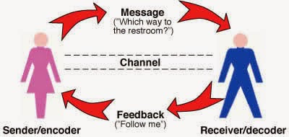
ثالثًا: أهمية التربية الإعلامية الرقمية
محاضرة
9
.3 وسيلة هادفة لتحقيق الاتصال الفعال بين كل أطراف العملية الاتصالية (متلقي - وسيلة - رسالة- مرسل) لتحقيق الفهم الواعي والإدراك السليم.
.4تنمي لدى النشء والشباب التفكير الناقد والإبداع للتعرف على شخصياتهم المختلفة واستكشاف ما بداخلها.
www.midocean.ae

Slide 19

ثالثًا: أهمية التربية الإعلامية الرقمية
محاضرة
9
.5 تكمن أهمية التربية الإعلامية في تيسير وصول الافراد إلى المهارات والخبرات التي يحتاجونها لفهم الكيفية التي يشكل الإعلام فيها إدراكهم وتهيئتهم للمشاركة كصانعي إعلام ومشاركين في مجتمعات افتراضية ضمن أخلاقيات المجتمع.
www.midocean.ae

Slide 20

رابعًا: أهداف التربية الإعلامية الرقمية
محاضرة
9
إن الغاية الأساسية من التربية الإعلامية هى تربية النشء على كيفية التعامل مع وسائل الإعلام المختلفة وتحليلها وتقييمها وخلق روح الابتكار والإبداع لديهم في إنتاج رسائل إعلامية تتناسب مع ميولهم واتجاهاتهم وقيمهم المجتمعية؛ ولكن مع التطور التكنولوجي الهائل الذي حدث في هذا العصر تولدت وسائل تكنولوجية إعلامية متعددة ومتباينة الثقافات والاتجاهات، لذا أصبحت التربية الإعلامية تسعى إلى تحقيق الأهداف الآتية:
‏
www.midocean.ae

Slide 21

رابعًا: أهداف التربية الإعلامية الرقمية
محاضرة
9
.1حماية الأفراد (النشء) من الوقوع تحت خطر التأثيرات السلبية لوسائل الإعلام ومضامينها المختلفة خاصة لما نعيشه في العصر الرقمي العولمة السماوات المفتوحة والمجتمعات الافتراضية.
.2إكساب الأفراد المبادئ الأساسية للتفكير النقدي الذي يؤهلهم لتحليل وتفسير ونقد كل ما يقدم من مضامين إعلامية ذات أهداف مقصودة وغير مقصودة مما يكسبه القدرة على تقييم أداء وسائل الإعلام والذي يساعد على بناء أحكام حول مختلف الرسائل الإعلامية.
www.midocean.ae

Slide 22

رابعًا: أهداف التربية الإعلامية الرقمية
محاضرة
9
.3إمداد الأفراد بالمعلومات والمعارف التي تؤهلهم إلى إتقان مهارات تحليل مختلف أنواع الرسائل الإعلامية، إلى جانب فك رموزها وفهم الأيديولوجيات الخاصة بوسائل الإعلام التي تسعى لتحقيقها.
4.اكتساب أساليب مراقبة وسائل الإعلام وكيفيات التأثير عليها، من خلال اكتساب القدرة على إبداء الرأي النقدي حول أداء وسائل الإعلام وطرح مقترحات لتحسين ذلك.
www.midocean.ae

Slide 23

رابعًا: أهداف التربية الإعلامية الرقمية
محاضرة
9
.5 تزويد الأفراد بالخبرات اللازمة لمساعدة ذويهم على الاستخدام الأمثل لوسائل تكنولوجيا الاتصال ومواكبة التطورات المستمرة والسريعة في المجتمع المعلوماتي المحيط بنا.
‏ .6احترام أخلاقيات وسائل الإعلام أثناء مشاركتهم في الإنتاج الإعلامي، فالأفراد في عصر ويب web 2.0 هم منتجون في وسائط الإعلام ومستهلكون في نفس الوقت.
www.midocean.ae

Slide 24

رابعًا: أهداف التربية الإعلامية الرقمية
محاضرة
9
.7اكتساب أساليب التعبير الإبداعي والابتكاري بواسطة وسائل الإعلام؛ حيث يطبقوا أساليب الاستخدام الرشيد والفعال في تطبيق ما اكتسبوه من تلك الوسائل في كل جوانب حياتهم.
8 .دعم الهوية الثقافية والمحافظة عليها.
.9تحقيق التمسك بالعقيدة والقيم الدينية عند التقييم والحكم على صلاحية المضامين الإعلامية.
. 10تكوين جيل قوي منتج ومبدع، يساهم في تنمية بلاده، وعلى وعي بمصالحها.
www.midocean.ae

Slide 25

خامسًا: مهارات التربية الإعلامية الرقمية
محاضرة
9
.1 مهارة الوصول:
تعتبر هذه المهارة أولى مهارات التربية الإعلامية الرقمية، وتعني القدرة على الوصول الفعلي إلى الأجهزة المناسبة واستخدامها في أي وقت والتعامل مع التكنولوجيا وأدوات البرمجيات ذات الصلة من أجل تحديد موقع المحتوى الإعلامي أو المعلومات المطلوبة، ‏فعندما يستطيع الفرد أن يصل إلى الرسالة الإعلامية سيكون بمقدوره جمع المعلومات المطلوبة و المفيدة وفهم معناها بشكل أفضل.
www.midocean.ae

Slide 26

خامسًا: مهارات التربية الإعلامية الرقمية
محاضرة
9
‏فالبدء بمهارة الوصول تجعل المتلقي « باحثًا نشطًا» في تحديد المصادر الإضافية المناسبة لدراسة الموضوعات ذات الاهتمام الشخصي، وينبثق من تلك المهارة عدة مهارات فرعية تشترك فيها جميع المهارات الأولية كالتفكير العلمي في البحث والاستقصاء، والتي تمثل مهارة الوصول للرسائل الإعلامية.
www.midocean.ae

Slide 27

خامسًا: مهارات التربية الإعلامية الرقمية
محاضرة
9
.2مهارة التحليل :
‏يمكن اعتبارها المهارة الأبرز في التربية الإعلامية بهدف تمكين النقد الذاتي في علاقة الفرد بوسائل الإعلام، وينطوي تحليل الرسالة الإعلامية على التفكير الناقد وتعني قدرة الفرد على اختبار تصميم شكل الرسالة الإعلامية وهيكلها وتسلسلها، بحيث يمكن له أن يستفيد من مختلف المضامين الفنية والأدبية والاجتماعية والاقتصادية التي تحتويها، وبالتالي القدرة على فهم السياق العام للرسائل الإعلامية، فامتلاك الفرد لمهارة التحليل تجعله يتعرف على أجزاء الرسالة وجوانبها الداخلية فيتوقف عن التعامل مع الرسالة الإعلامية ككيان كلي وبذلك يتمكن من تقدير قيمتها وفهمها بشكل سليم
www.midocean.ae

Slide 28

خامسًا: مهارات التربية الإعلامية الرقمية
محاضرة
9
وتحتاج مهارة التحليل إلى إجابة عن أسئلة تتعلق بمصدر المحتوى، وتوجهات الوسيلة وخصائصها، وطبيعة الخطاب المقدم عبرها، والجمهور المستهدف منها، وتمثل هذه العناصر محددات أساسية وضرورية لتحقيق الاستخدام الأمثل لوسائل الإعلام الجديدة.
www.midocean.ae

Slide 29
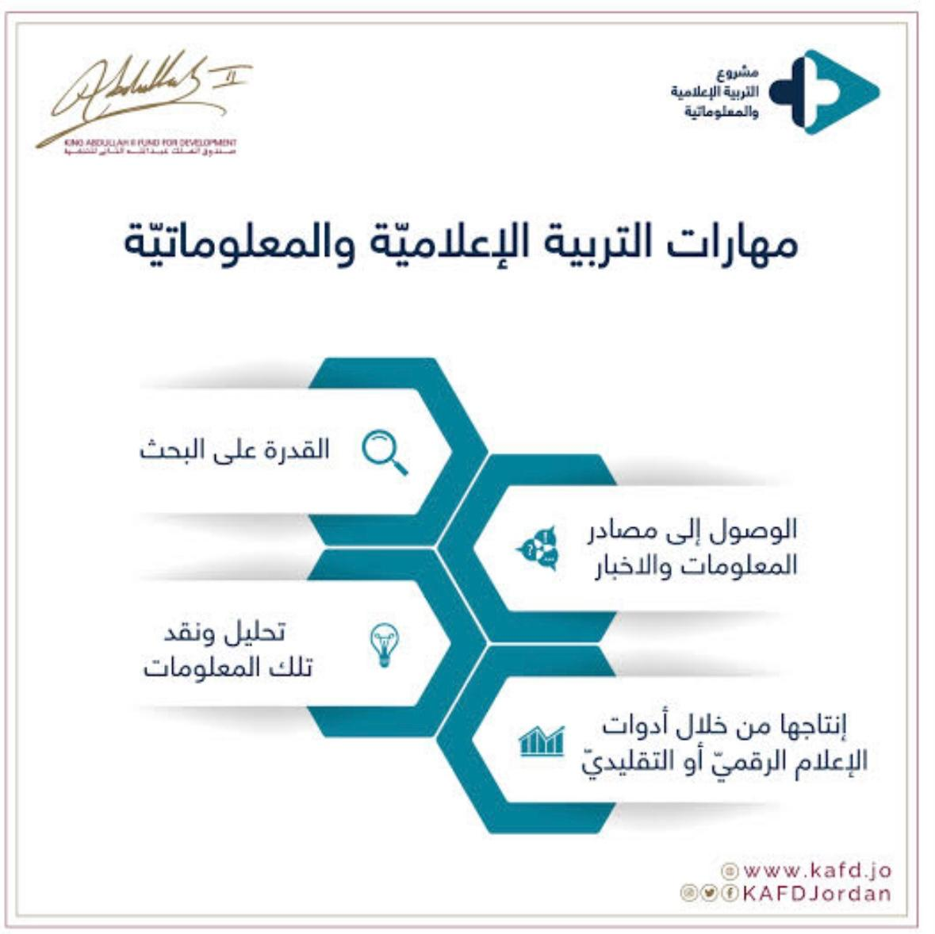
خامسًا: مهارات التربية الإعلامية الرقمية
محاضرة
9
.3 مهارة النقد:
تشير إلى القدرة على النقد والحكم على المضامين الإعلامية والتأكد من مصداقيتها وتوقع تأثيراتها المحتملة ونتائجها المتوقعة، وتركز هذه المهارة في الأساس على التفكير الناقد والذي يعد عنصرًا رئيس من عناصر التربية الإعلامية؛ إذ يمكن المستخدم من فحص محتوى ‏الرسائل الإعلامية ومعرفة مدى توافقها من ثقافة الفرد والمجتمع، من ثم الحصول على معانيها العامة خاصة السياسية منها والتجارية بتطبيق مفاهيم مجردة والتساؤل حولها والبحث عن إجابتها عبر مناقشة القضايا والموضوعات التي تثيرها وسائل الإعلام المتنوعة، ‏وقد تم ربط القدرة على النقد بالقدرة على ما يلي:
www.midocean.ae

Slide 30
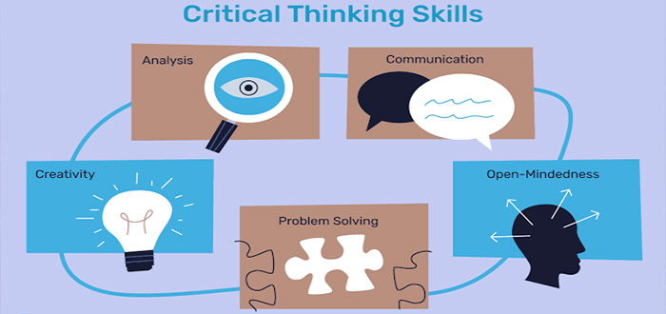
خامسًا: مهارات التربية الإعلامية الرقمية
محاضرة
9
معرفة الافتراضات: ويقصد به معرفة الفكرة أو القضية المراد التحقق منها.
‏ التفسير: ‏ويقصد به محاولة تحديد الأسباب الكامنة وراء الظاهرة.
‏ الاستنتاج: ‏يعني استخلاص مجموعة من الحقائق.
‏ الاستنباط: ‏هى القدرة على كشف العلاقة بين الوقائع بحيث يمكن الحكم في إطار هذه المعرفة إذا ما كانت نتيجة ما مشتقة تمامًا من هذه الوقائع أم لا بغض النظر عن صحتها.
‏ التقويم: يقصد به محاولة إثبات صحة النتائج المستخلصة.
www.midocean.ae

Slide 31

خامسًا: مهارات التربية الإعلامية الرقمية
محاضرة
9
والتفكير الناقد يتطلب مهارات على النحو الآتي:
‏التميز بين الحقائق التي يمكن إثباتها أو التحقق من صحتها، وبين الادعاءات أو الأهواء الذاتية.
‏التمييز بين المعلومات و الأسباب ذات العلاقة بالموضوع بين الادعاءات غير المرتبطة به .
‏تحديد مدى مصداقية مصدر المعلومات وتحديد الدقة الحقيقية للخبر.
‏التعرف على البراهين أو الحجج الغامضة أو المزاعم في الرسالة الإعلامية.
‏التعرف على المغالطات والأكاذيب في محتوى الرسائل الإعلامية.
www.midocean.ae

Slide 32

خامسًا: مهارات التربية الإعلامية الرقمية
محاضرة
9
4. مهارة إنتاج المضامين الإعلامية:
تعني القدرة على نقل الأفكار إلى الآخرين ‏وتحديد الهدف الاتصالي واختيار الوسيلة المناسبة والأسلوب الأفضل وتحديد وفهم الجمهور المستهدف من الرسالة، فضلًا عن القدرة على استخدام اللغة الإعلامية والرموز المناسبة لإيصال المعاني، فتكنولوجيا الإعلام جعلت من حرية الإعلام حقيقة وأصبح ممكن لأي شخص لديه ارتباط بالإنترنت أن يصبح صانعًا للمادة الإعلامية، وأن يوصل رسالته إلى جميع أنحاء العالم.
www.midocean.ae

Slide 33

خامسًا: مهارات التربية الإعلامية الرقمية
محاضرة
9
.5مهارة تطبيق المسؤولية الاجتماعية:
تهدف إلى تطبيق المسؤولية الاجتماعية والمبادئ الأخلاقية على هوية أفراد الجمهور أنفسهم وخبراتهم الحياتية و تواصلاتهم وسلوكياتهم وأفعالهم من خلال المضامين الإعلامية المتقدمة.
.6 مهارة المبادرة وخلق المنصات الرقمية:
يقصد بها العمل بشكل فردي وجماعي لنشر المعلومات وحل المشكلات من خلال المشاركة في المجتمع والعمل التطوعي والمبادرات.
www.midocean.ae

Slide 34

خامسًا: مهارات التربية الإعلامية الرقمية
محاضرة
9
7. مهارة حسن الاختيار:
‏إن المتلقي هو من يختار متابعة وسيلة إعلامية على حسب أخرى، كما أنه هو من يستخدم هذه الوسيلة وليست هى التي تستخدمه، كما يختار أيضًا ماذا يقرأ أو يسمع أو يشاهد فالوعي الإعلامي يؤسس لدى المتلقي مهارة حسن الاختيار ويساعد على اتخاذ قرار التعرض الانتقائي للمضمون الإعلامي الذي يناسبه ويناسب واقعه الاجتماعي والثقافي ويتفاعل معه بكل ارتياح.
‏8. مهارة التواصل ورجع الصدى:
‏تعتبر عملية رجع الصدى مهمة في تعزيز الرسالة الإعلامية ودعمها أو كبحها ورفضها، وهذا يزيد في قدراته الاتصالية والتعبيرية وهذا سلوك يعكس الوعي الإعلامي المتلقي.
‏‏
‏
www.midocean.ae

Slide 35
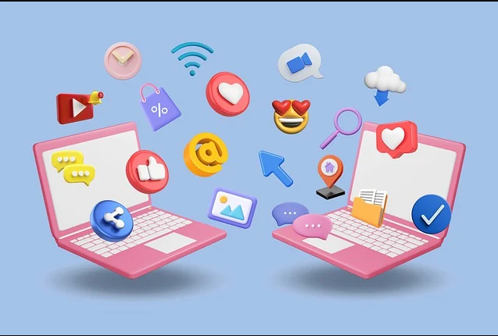
خامسًا: مهارات التربية الإعلامية الرقمية
محاضرة
9
9. مهارة المشاركة التفاعلية:
‏ذلك أن التطور السريع لوسائل الإعلام والاتصال واشتداد المنافسة يشجع الحوار والمشاركة بالرأي بين وسائل الإعلام والجمهور، وأن مشاركة المتلقي بالرأي والسؤال والحوار والتعليق والتعقيب والمداخلة دليل على الوعي الإعلامي المتطور خصوصًا في القضايا المصيرية ذات الأهمية بالنسبة للمجتمع خاصة ونحن نعيش اليوم في عالم مشبع بالشبكات التفاعلية مما يجعل الحياة العصرية حياة تفاعلية بمعنى الكلمة.
www.midocean.ae

Slide 36

خامسًا: مهارات التربية الإعلامية الرقمية
محاضرة
9
.10 مهارة مشاركة الرسائل الإعلامية بمسؤولية:
تتجسد هذه المهارة في قدرة الفرد على مشاركة الرسائل التي تحمل آراءه الذاتية المستقلة، وأن يدخل في نقاشات يستطيع من خلالها أن يثبت فيها وجهة نظره كي يصبح حرًا مستقلا مسئولا عن أفعاله وآرائه التي لا ينبغي أن يمليها عليه أحد، وهو بذلك يتحول من مجرد متلِق سلبي إلى متلِق إيجابي نشط، كما يحقق بذلك أحد أهداف التربية الإعلامية من خلال إنجاز وظيفتها الإعلامية، ‏وهذه المهارة لها علاقة وثيقة بالتفكير الإبداعي والتفكير العلمي، ومن خلالها يستطيع الفرد نقل الأفكار أو الأعمال إلى الآخرين لمشاركتها معهم والحصول على تفاعلهم، وذلك باستخدام وسائل الإعلام المتنوعة والأدوات المتاحة لديهم، فعندما يشارك الأفراد في بناء الرسائل فهم في عملية مستمرة من المشاركة والتفاعل تؤدي أحيانًا إلى التعاون.
www.midocean.ae

Slide 37
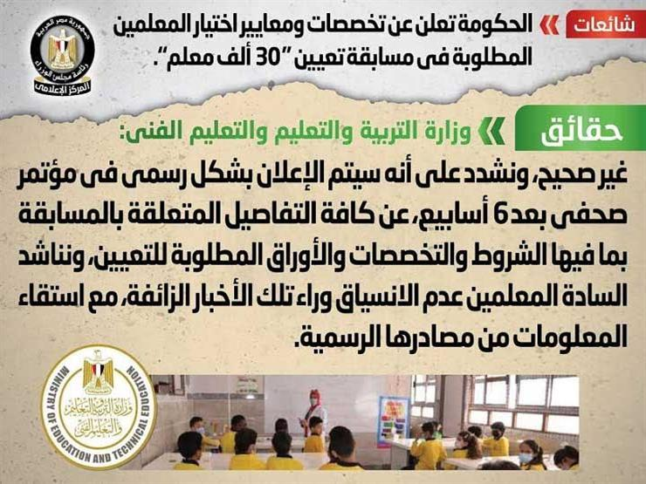
خامسًا: مهارات التربية الإعلامية الرقمية
محاضرة
9
وهناك مهارات أخرى تتمثل في: البحث والتأثير فكل هذه المهارات تهيأ المتلقي ليكون متلقي إيجابي للرسائل الإعلامية، فالتربية الإعلامية هى المفتاح الذي يمكن من خلاله أن تجعل المتلقي مثقف إعلاميًا قادر على النقد والتقويم والمشاركة الواعية في إنتاج المضامين الإعلامية وعدم الانسياق وراء الأفكار المغرضة والشائعات المضللة والمساهمة في إنتاج ونشر رسائل إعلامية، لأن التلقي النقدي لا يعني الاستقبال فقط فهو يتعدى ذلك إلى المشاركة الفعالة في العملية الإعلامية والاتصالية مع عدم الرضوخ و الانسياق وراء الأفكار المغرضة الخاطئة.
www.midocean.ae

Slide 38

سادسًا: استراتيجيات التحقق من صحة المعلومات والمصادر
محاضرة
9
.1كيفية التعامل مع الأخبار المفبركة:
‏ يجب تعليم مستخدمي الإعلام الرقمي هذه الأساسيات والإشارة إليهم بأن ‏معاينة مصداقية المنشور سيختصر عليهم الوقت لاحقا، إن انتبهوا منذ البداية لتاريخ النشر والكاتب والجهة التي يتلقون الخبر منها، فلن يكونوا على الأغلب مضطرين لإعادة التحقق من فحوى المادة لاحقا، وإن تساءلوا في مرحلة ثانية عن دوافع الكاتب وارتباطات الوسيلة الإعلامية وتوقيت النشر، فسيكونون أكثر قدرة على الحكم، وبوسعهم الاستعانة سريعًا بمحرك البحث لمعرفة ما إذا كانت المادة منشورة في وقت سابق أو مكان سابق، ولمعرفة المزيد عن الكاتب و الوسيلة الإعلامية.
‏
‏
www.midocean.ae

Slide 39

سادسًا:استراتيجيات التحقق من صحة المعلومات والمصادر
محاضرة
9
‏
.2استخدام مصادر متعددة:
يجب تعليم مستخدمي الإعلام الرقمي ملاحظة الفروقات في المحتوى الإعلامي بين الوسائل الإعلامية المختلفة، إن استطلع مثلا خبرًا ما في جريدة ومن ثم أجرى بحثه على مصادر أخرى، سريعًا وباستخدام شبكة الإنترنت، ‏فسينتبه سريعًا لبعض الفروقات، ‏وهى التي تحدد بالتالي درجة المصداقية وتترك للمتلقي فرصة كبيرة لممارسة تفكيره النقدي واختيار الرواية التي يظن أنها أقرب للمنطق.
www.midocean.ae

Slide 40
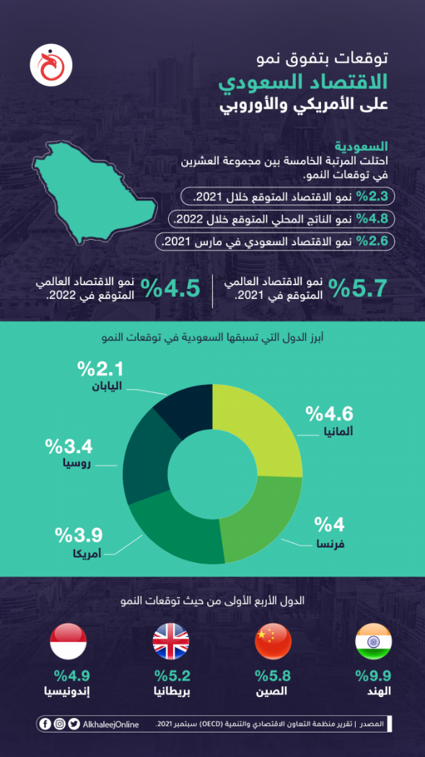
سادسًا:استراتيجيات التحقق من صحة المعلومات والمصادر
محاضرة
9
. 3 معاينة الأرقام والرسوم التوضيحية:
كثيرًا ما تسبغ هذه الأرقام طابع الموثوقية على المادة الصحافية، والأمر في الحقيقة قد لا يكون كذلك، تأكد من كون الأرقام الواردة صحيحة وقم بتدقيقها كما تدقق المعلومات المكتوبة، حتى التفاصيل المرتبطة بالأرقام داخل دراسة ما عليك بمراجعتها، ‏قد تجد أنه جميع الأرقام المتأتية عن دراسة ما هى إلا حصيلة عينة تضم مدرسة واحدة مثلا، حينها لابد من البحث عن دراسة أكثر دقة وبوسعك اعتماد نتائجها، كذلك هى الرسوم التوضيحية تأكد من صحتها قبل اعتمادها.
www.midocean.ae

Slide 41
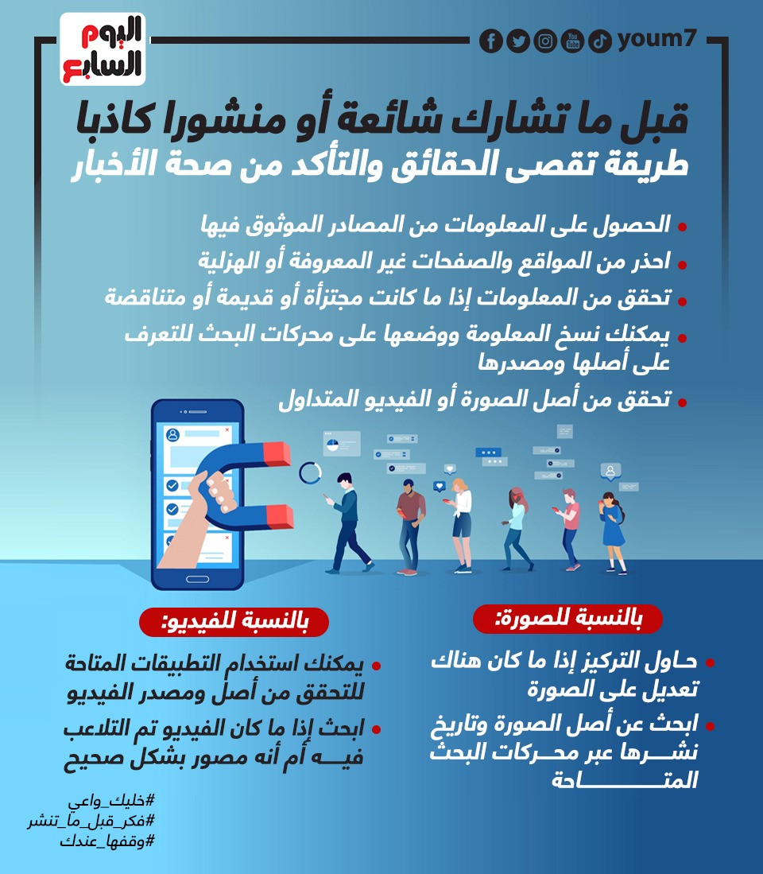
سادسًا: استراتيجيات التحقق من صحة المعلومات والمصادر
محاضرة
9
.4 مراقبة الصور والمواد البصرية:
يجب تنبيه مستخدمي وسائل الإعلام الرقمي لأثر الصورة ‏في الإيحاء بشيء ما، ‏أو تثبيت فكرة ما، ‏أو إيصال معلومة ما، ‏فيجب تنبيه الأفراد للأثر ‏الذي تنطوي عليه الصورة، ‏وكيفية توظيفها لإيصال فكرة معينة، ‏حتى وإن لم يكن هناك خطأ يرتبط بالمصداقية، ‏فإنه يجب تحليل الصورة وفهم كيفية تأثيرها في نفسية المتلقي.
www.midocean.ae

Slide 42
ملخص المحاضرة
محاضرة
9
أولًا: مفهوم التربية الإعلامية الرقمية.
‏ ثانيًا: أنواع التربية الإعلامية الرقمية.
ثالثًا: ‏أهمية التربية الإعلامية الرقمية.
رابعًا: أهداف التربية الإعلامية الرقمية.
‏ خامسًا: مهارات التربية الإعلامية الرقمية.
سادسًا: استراتيجيات التحقق من صحة المعلومات والمصادر
www.midocean.ae

Slide 43



شكرًا لاستماعكم

